Slide 2
Manejando bases de datos con QGIS 3
Grupo de Usuarios QGIS Colombia
Leonardo Cardona (leo.cardona.p@gmail.com)
Pedro Reina (pedronrt@gmail.com)

Slide 3
Ventajas de usar bases de datos
01
Estructura
Mayor versatilidad y facilidad de uso
Desempeño optimizado
Bajas limitaciones de tamaño
02
Desempeño
Sencilla migración de los datos
Gestión de las ediciones
Soporte a múltiples tipos de datos
03
Gestión de datos
Gestión de los índices
Compresión de los datos
Configuración del almacenamiento
Notes:
Estructura
* Una mayor versatilidad y facilidad de uso: Puedo registrar diferentes fuentes de datos en un único lugar e interrelacionados.
* Desempeño optimizado: Puedo registrar datos de gran volumen y continuar brindando un gran desempeño.
* Pocas limitaciones de tamaño: El tamaño de una base de datos solo está limitado por la capacidad de espacio en el disco duro de su computador.
Desempeño
Sencilla migración de los datos: Los datos pueden ser llevados a otros formatos.
Mejor gestión de las ediciones: Cuando se realiza una edición no se bloquea toda la base de datos.Una misma tabla puede ser consultada por múltiples usuarios al tiempo
Soporte a múltiples tipos de datos (Vector y Raster)
Gestión de datos
Configuración del almacenamiento personalizable
Permite la actualización de los índices espaciales: La base de datos actualiza los índices espaciales.
Permite la compresión de los datos
¿Cuál es el tamaño máximo de una fila, una tabla, y una base de datos?
¿Tamaño máximo para una base de datos? sin límites (existen bases de datos de 32 TB)
¿Tamaño máximo para una tabla? 32 TB
¿Tamaño máximo para una fila? 400 GB
¿Tamaño máximo para un campo? 1 GB
¿Número máximo de filas en una tabla? sin límites
¿Número máximo de columnas en una tabla? 250-1600 dependiendo el tipo de columna
¿Número máximo de índices en una tabla? sin límites

Slide 4
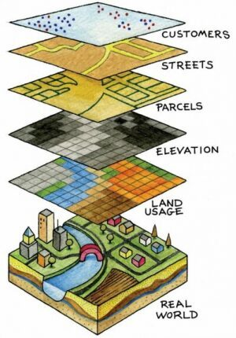
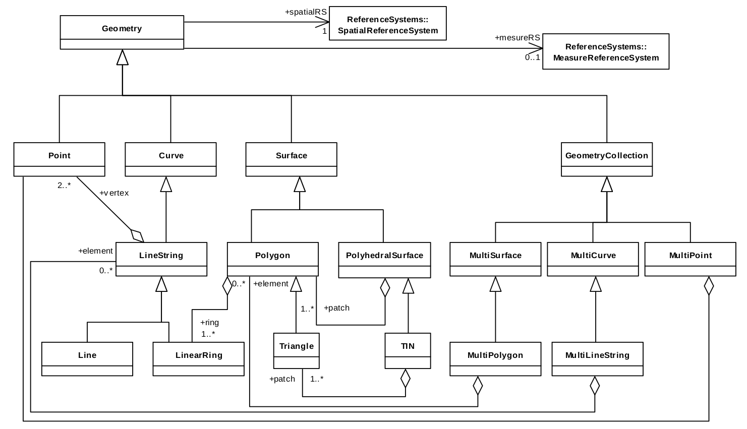

Característica: Objetos espaciales
Para representar la realidad en una base de datos utilizamos las primitivas básicas de dibujo, de tal forma que toda la complejidad de la realidad ha de ser reducida a puntos, líneas o polígonos.
ISO 13249-3 SQL / MM Spatial Part
OGC Simple Feature for SQL (SFS)
Notes:
La construcción de una base de datos geográfica implica un proceso de abstracción para pasar de la complejidad del mundo real a una representación simplificada que pueda ser procesada por el lenguaje de las computadoras actuales.
OGC desarrollo la especificación de simple feature y establece un estándar para agregar la funcionalidades espaciales a una base de datos.

Slide 5
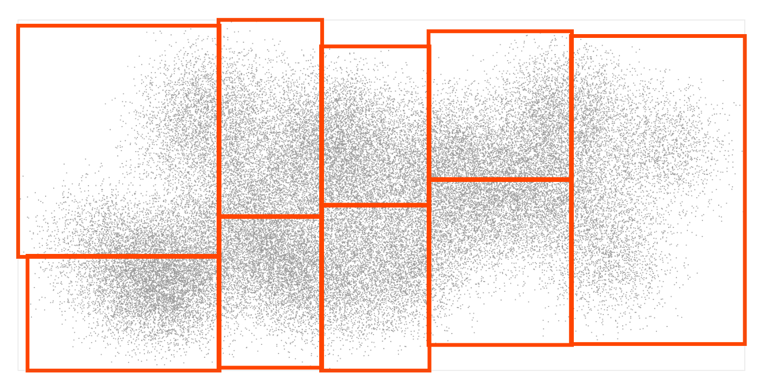
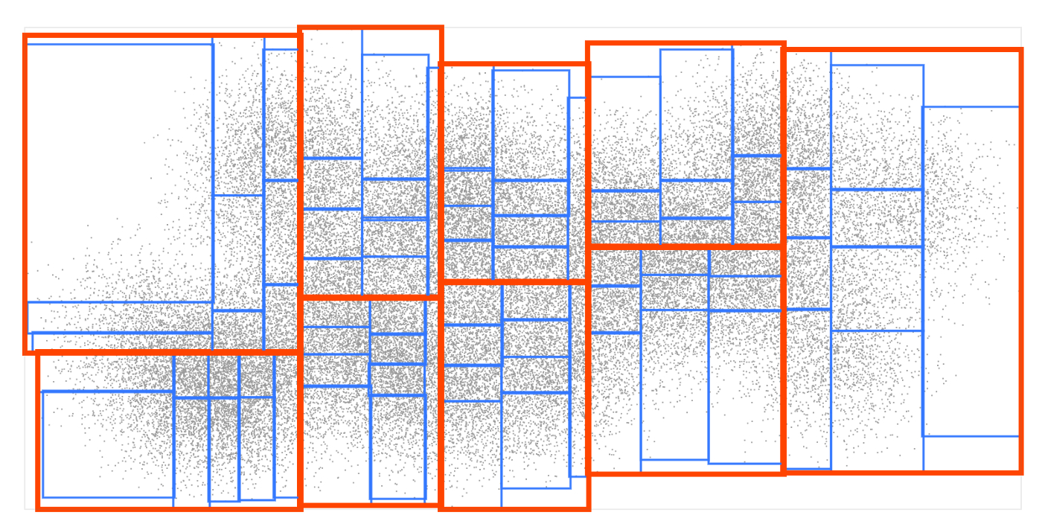
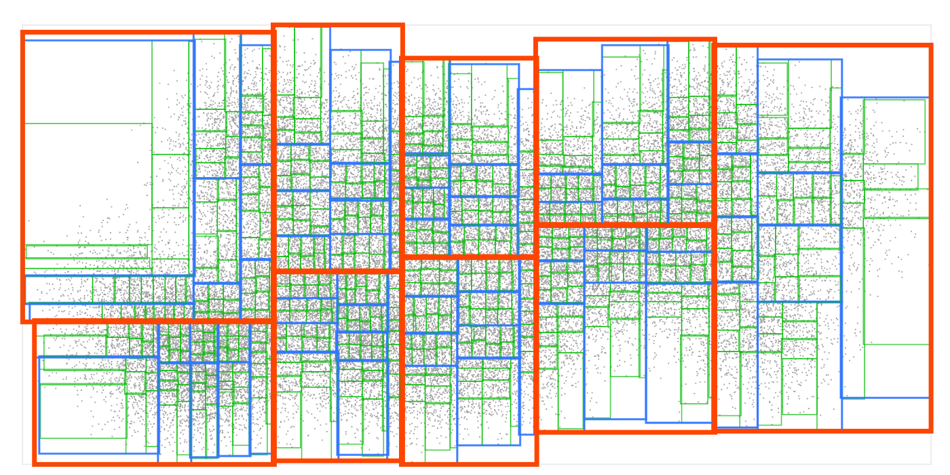
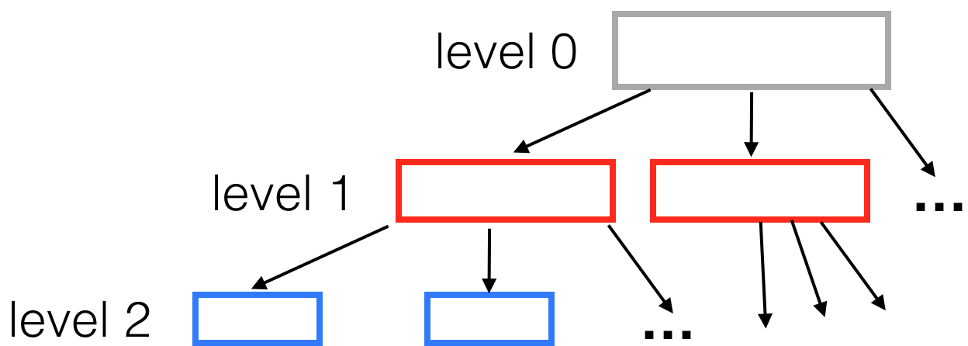
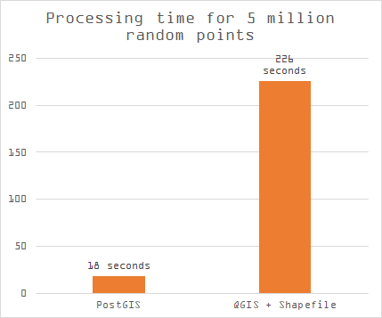
2. Característica: Índices espaciales
Los índices espaciales son usados para mejorar el desempeño en la localización de elementos a ser visualizados, editados o consultados.
Son esenciales en el manejo de grandes volúmenes de datos.
Spatial Index: R-tree
Notes:
Debido a que los índices manejados por una base de datos de forma tradicional no son eficientes cuando se trata del manejo de información geográfica, se requieren los índices espaciales, los cuales son utilizados para mejorar la velocidad y desempeño en las operaciones realizadas en las bases de datos espaciales.
Algunos de los índices espaciales más utilizados son: R-tree, Quadtree, kd-tree

Slide 6

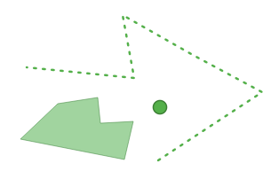
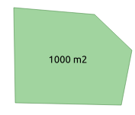
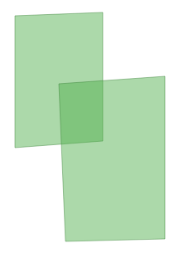
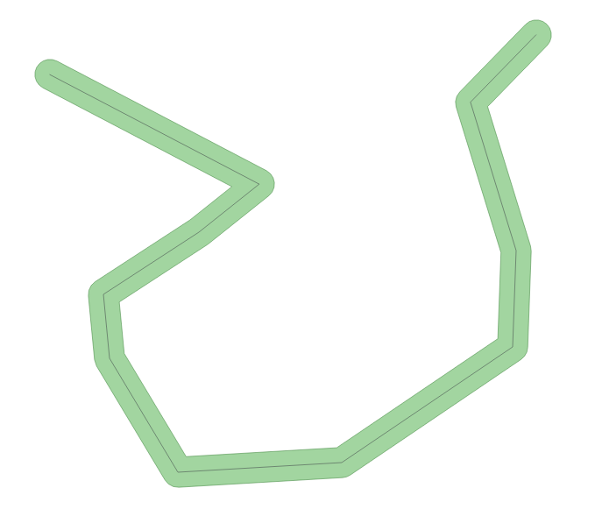
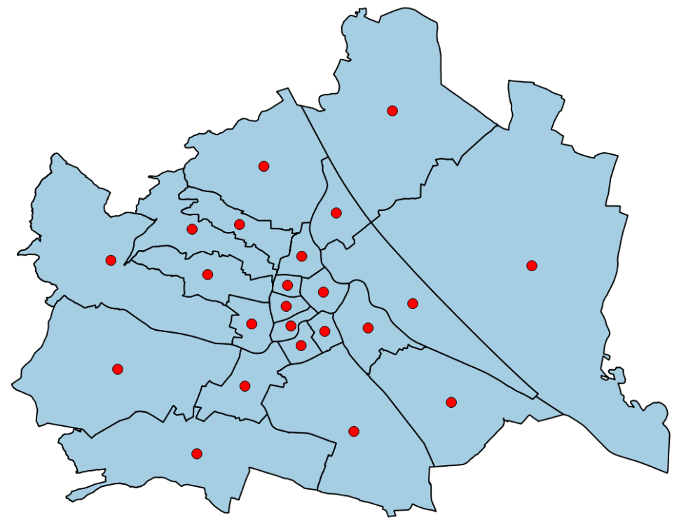

3. Característica: Funciones espaciales
Conversión
Gestión
Recuperación
Comparison
Generación
POINT (30 10)
Funciones
Espaciales
Espaciales
Predicados
Funciones que convierten entre geometrías y formatos de datos externos.
Funciones que gestionan la información sobre las tablas espaciales y la administración del PostGIS.
Funciones que recuperan las propiedades y medidas de una geometría
Funciones que comparan dos geometrías con respecto a su relación espacial.
Funciones que generan nuevas geometrías a partir de otras.
POINT (30 10)
Constructores de
geometrías
Funciones de observador
Notes:
Funciones de observador: Funciones que devuelven información específica sobre una geometría, como por ejemplo el centroide un de una geometría de tipo polígono.
Fuente: http://postgis.net/workshops/postgis-intro/introduction.html
Conversion: Functions that convert between geometries and external data formats.
Management: Functions that manage information about spatial tables and PostGIS administration. (https://postgis.net/docs/manual-2.0/reference.html#Management_Functions)
Retrieval: Functions that retrieve properties and measurements of a Geometry. (Calcula la longitud de la línea, el área del polígono, la distancia entre las geometrías, etc.)
Comparison: Functions that compare two geometries with respect to their spatial relation. (Ejecuta un predicado espacial entre geometrías. Por ejemplo si dos geometrías se intersectan, o si una geometría contiene a la otra.)
Generation: Functions that generate new geometries from others. (Modifica los registros existentes para crear otros nuevos, por ejemplo calcular un buffer a partir de un punto.)

Slide 7
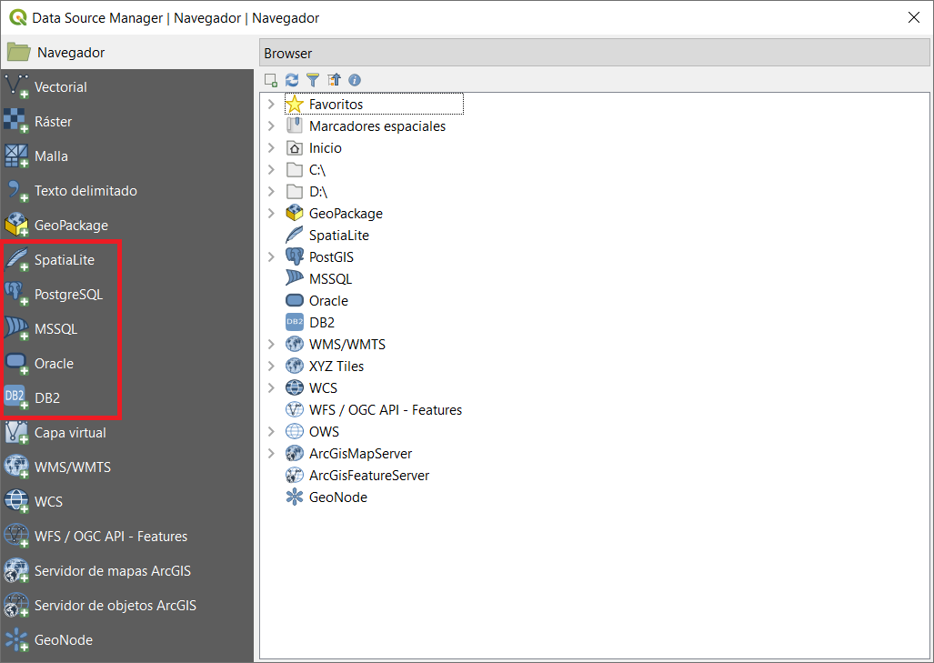
Base de datos espaciales en QGIS
Agregar una capa desde:
SQLite SpatiaLite
PostgreSQL PostGIS
MSSQL Spatial
Oracle Spatial
IBM DB2 Spatial
Geopackage
Notes:
Una de las ventajas que nos brinda QGIS es poder manejar datos desde diferentes fuentes. Puedo cargar datos desde diferentes motores de base de datos como lo son: PostgreSQL PostGIS, MSSQL Spatial, Oracle spatial, IBM DB2.
Para el desarrollo de este taller nos enfocaremos en Spatialite y PostGIS. Ya que para los otros motores de bases de datos requerimos contar con las licencias apropiadas.
SpatiaLite es una extensión espacial de SQLite.
PostGIS es una extensión espacial de PostgreSQL.

Slide 8



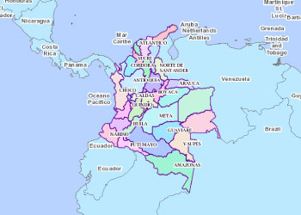


*Fuentes de datos
DIVIPOLA
VULNERABILIDAD
IPM
Reporte 15-05-2020 6:30 pm COVID-19 Colombia
Empresas Sociales del Estado - Hospitales del departamento de Antioquia
DATOS: https://github.com/lacardonap/QGISCO_DB
Notes:
https://www.ins.gov.co/Noticias/Paginas/Coronavirus.aspx
https://www.youtube.com/watch?v=dg5j4WQROYM
https://www.datos.gov.co/Salud-y-Protecci-n-Social/Casos-positivos-de-COVID-19-en-Colombia/gt2j-8ykr/data
https://geoportal.dane.gov.co/servicios/descarga-y-metadatos/descarga-mgn-marco-geoestadistico-nacional/
https://www.datos.gov.co/Salud-y-Protecci-n-Social/Registro-Especial-de-Prestadores-de-Servicios-de-S/c36g-9fc2/data
https://www.datos.gov.co/Salud-y-Protecci-n-Social/E-S-E-Hospitales-de-Antioquia-Ubicaci-n-en-el-mapa/9aju-p559
https://www.datos.gov.co/Salud-y-Protecci-n-Social/Directorio-E-S-E-Hospitales-de-Antioquia-con-coord/pi36-fdpk/data
https://www.datos.gov.co/Salud-y-Protecci-n-Social/CLINICAS-Y-HOSPITALES-DE-LETICIA-AMAZONAS-2017/s396-9xr7

Slide 9
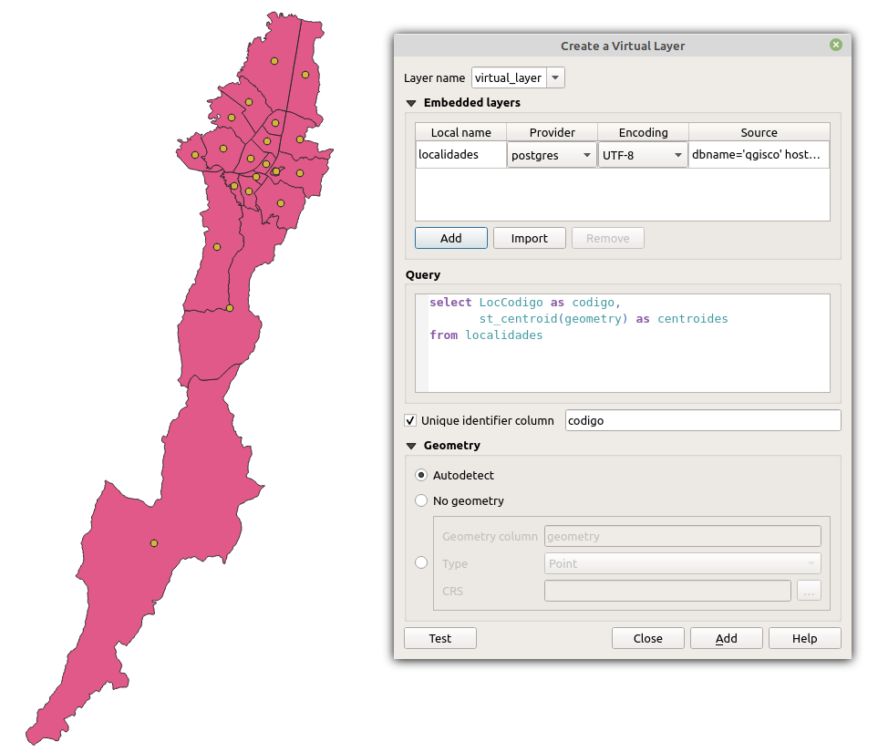
Capas virtuales
Una capa virtual es un tipo especial de capa vectorial que permite definir una capa como resultado de una consulta SQL que involucra cualquier cantidad de otras capas vectoriales que QGIS puede abrir.
Las capas virtuales no transportan datos por sí mismas y pueden verse como vistas.
Nota: Para crear las capas virtuales, el lenguaje de consulta admitido es SQLite y SpatiaLite.
Notes:
DB Manager también le permitirá realizar algunas tareas básicas de Administración de bases de datos. Ciertamente no es un sustituto de una herramienta de administración de bases de datos más completa, pero proporciona algunas funcionalidades que puede utilizar para mantener su base de datos.

Slide 10
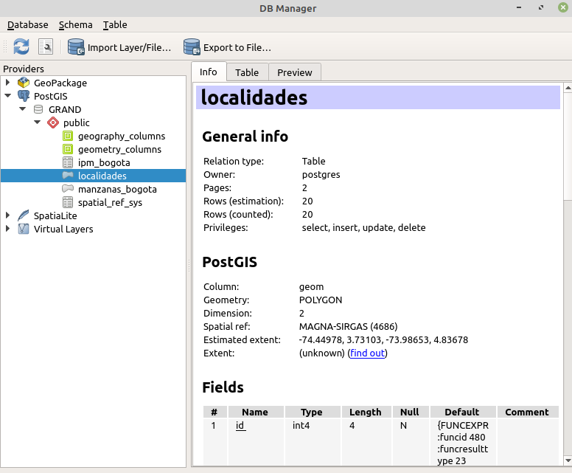
DB Manager
DB Manager es la herramienta principal para integrar y administrar bases de datos espaciales compatibles con QGIS.
PostGIS
SpatiaLite
GeoPackage
Capas virtuales

Slide 11
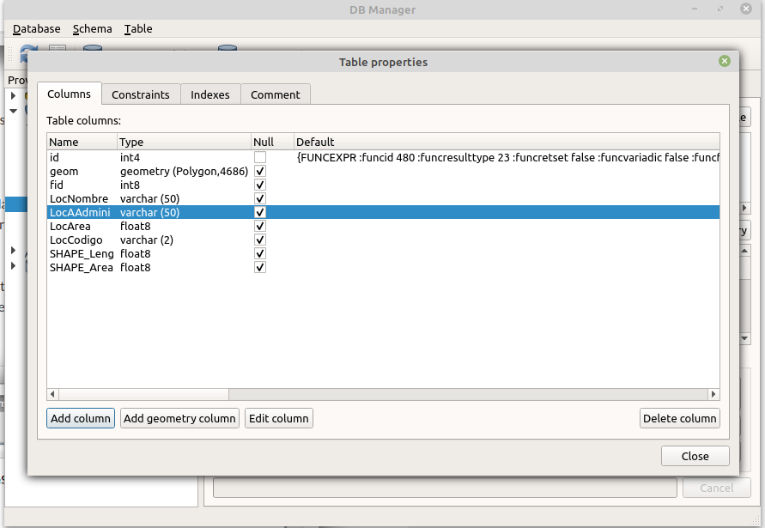
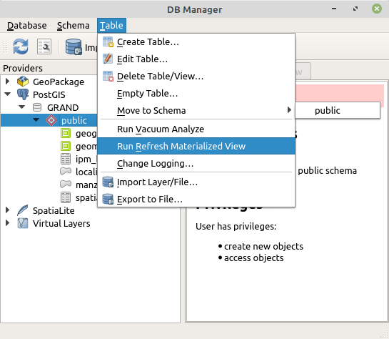
DB Manager
DB Manager nos permite:
Gestionar la base de datos
  Consultar privilegios
  Crear/Editar/Eliminar esquemas/tablas
  Limpieza y optimización de bd
Gestionar capa
  Crear índices espaciales
  Renombrar capa
  Consultar información alfanumérica/espacial
Importar y exportar datos
Notes:
Desde el DB manager podemos crear y eliminar esquemas, importar y exportar datos.
También nos permite consultar los metadatos de una tabla seleccionada, así como consultar la información alfanumérica y espacial.

Slide 12
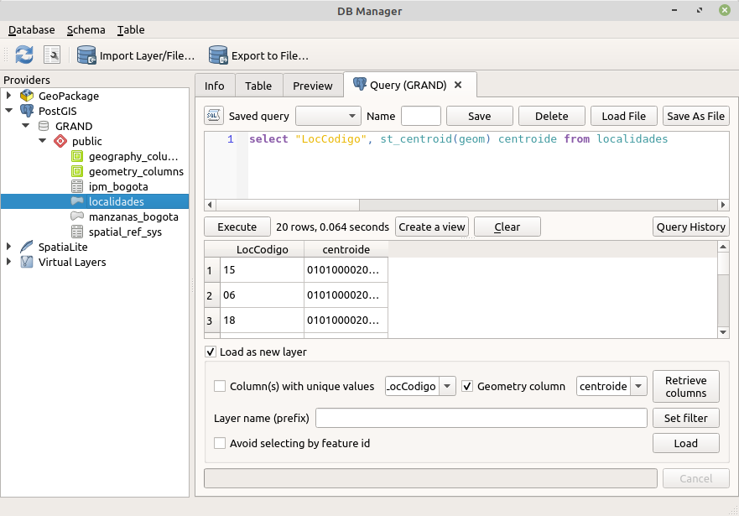
DB Manager
DB Manager nos permite:
Ejecutar consultas SQL
Crear vistas
Crear capas utilizando a partir de un SQL
Nota: El lenguaje de consulta a utilizar corresponde al motor de base de datos seleccionado.
Notes:
Demostrar que la función ST_AsGeoJSON no esta disponible para Spatialite.

Slide 13
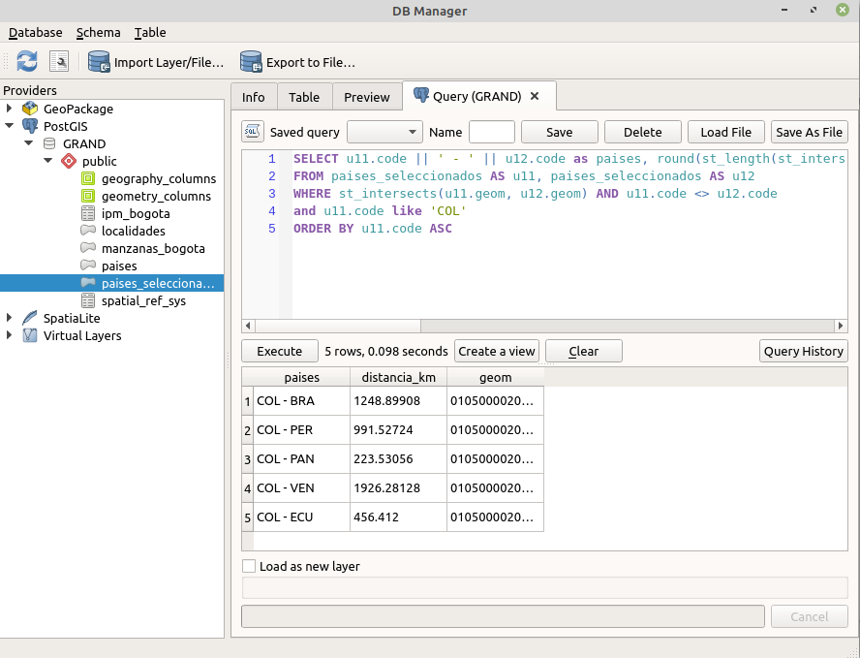
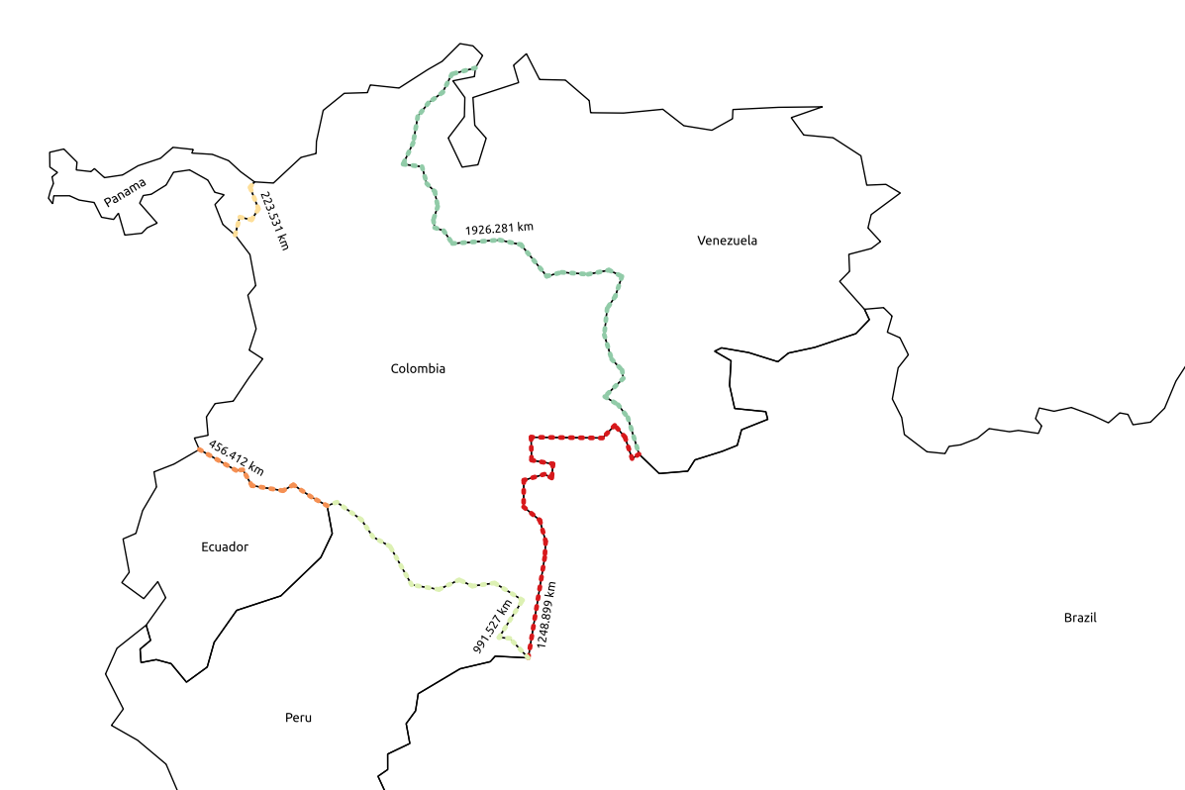
DB Manager
Cómo calcular distancia de la frontera que comparten dos polígonos en QGIS?
Notes:
Vamos a calcular la longitud de frontera que comparten colombia con sus países vecinos.
Fuente de datos: https://www.naturalearthdata.com/downloads/110m-cultural-vectors/110m-admin-0-countries/
-- Seleccionamos los países de interes
select geom, admin as name, adm0_a3 as code from paises where st_intersects(geom, (select geom from paises where sovereignt like 'Colombia'))
-- Calculamos la distancia de las fronteras
SELECT u11.code || ' - ' || u12.code as paises, round(st_length(st_intersection(u11.geom, u12.geom))::numeric, 3) * 111.32 AS distancia_km, st_intersection(u11.geom, u12.geom) as geom
FROM paises_seleccionados AS u11, paises_seleccionados AS u12
WHERE st_intersects(u11.geom, u12.geom) AND u11.code <> u12.code
and u11.code like 'COL'
ORDER BY u11.code ASC

Slide 14
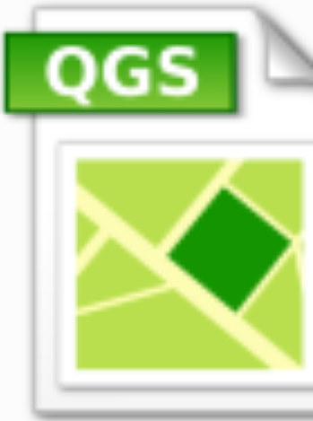
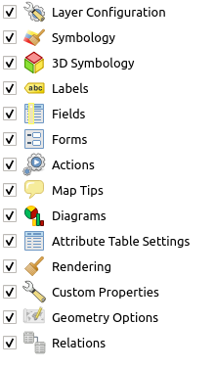

Gestión de proyectos y estilos
Las bases de datos:
PostgreSQL
Geopackage
Permiten guardar:
Proyecto (QGZ)
Configuración de la capa
Notes:
QGIS nos permite guardar en la base de datos la información asociada a nuestro proyecto, así como la información de los estilos.
Esto tiene muchas ventajas, entre las que se puede resaltar la gestión de la información.

Slide 16
Estardar: https://www.ogc.org/standards/sfa
Indices espaciales: https://blog.mapbox.com/a-dive-into-spatial-search-algorithms-ebd0c5e39d2a
DB Manager: https://docs.qgis.org/3.10/en/docs/user_manual/plugins/core_plugins/plugins_db_manager.html
Virtual layers: https://docs.qgis.org/3.10/en/docs/user_manual/managing_data_source/create_layers.html#vector-virtual-layers
https://medium.com/@tjukanov/why-should-you-care-about-postgis-a-gentle-introduction-to-spatial-databases-9eccd26bc42b

